Slide 1
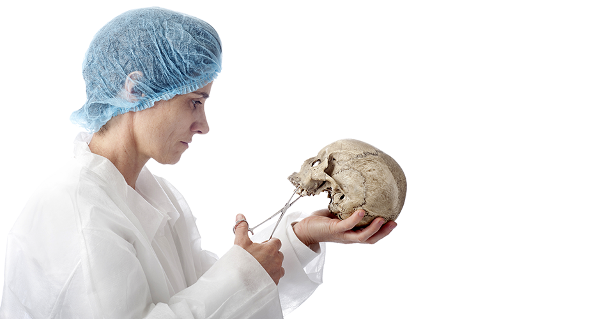
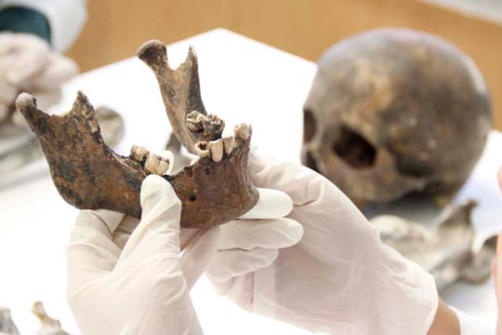
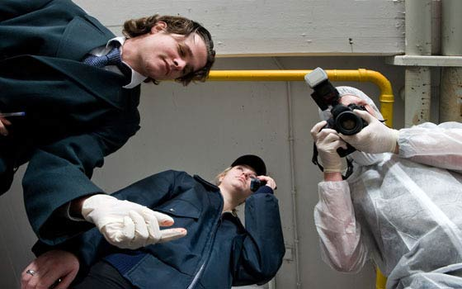
Medicina forense

Slide 2
definición
Es la rama de la medicina que aplica conocimientos médicos y biológicos para la resolución de delitos.
Realiza análisis sobre cuerpos de victimas y agresores.
El médico forense auxilia a jueces y tribunales en la administración de justicia, determinando el origen de las lesiones sufridas por un herido o la causa de la muerte mediante el examen de un cadáver.
Estudia los aspectos médicos derivados de la práctica diaria de los tribunales de justicia, donde actúan como peritos.
La importancia de la medicina forense es crucial a la hora de resolver diferentes casos en los que se produce el fallecimiento de una persona.

Slide 3
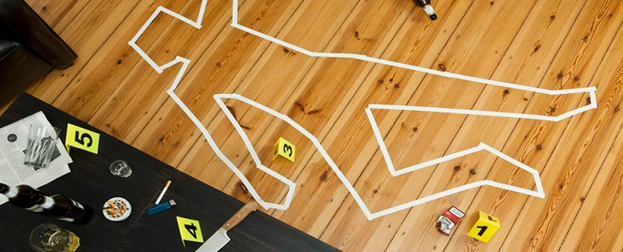
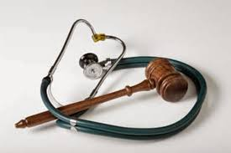
Medicina forense-Justicia
La medicina forense tiene una conexión directa con lo que es el ámbito legal.
En este sentido, la medicina forense tiene una conexión directa y muy frecuente con el ámbito de la jurisprudencia, la ley y la justicia y esto es así porque de las aseveraciones, afirmaciones y pautas que los médicos forenses establezcan es que dependerá posteriormente el accionar de los profesionales de la justicia que buscarán al acusado o que tratarán de defenderlo en caso de que una persona acusada sea inocente.

Slide 4
Investigación criminal
La actuación del medico forense es esencial.
Acude con o sin el juez de guardia y el ministerio fiscal a la escena del crimen cuando se procede al levantamiento del cadáver luego de una muerte sospechosa.
El medico examina y recoge evidencias, luego realiza la necropsia del cadáver, examina de forma macroscópica las cavidades craneal, torácica y abdominal. Tomando muestras.
El medico forense, reconoce huellas dactilares, ADN en cabellos, uñas, dientes y piel. También pisadas y presencia de personas en el lugar del crimen, daños y marcas en el cuerpo de la victima, horario aproximado de la muerte, elementos extraños, etc.

Slide 5
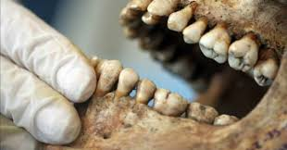
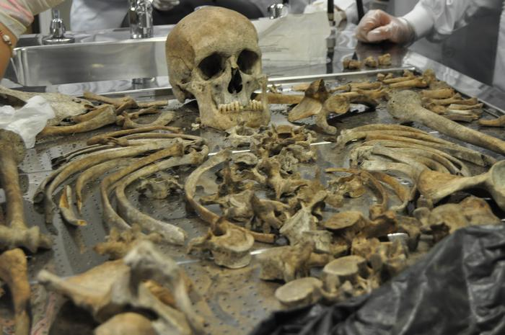
Subdisciplinas
Criminalística: Técnica y medios biológicos que ayudan a aclarar las causas criminales mediante el estudio de huellas en el hecho delictivo.
Antropología forense: Identificación de restos humanos esqueletizados.
Odontología forense: Evidencia dental y presentación de hallazgos dentales que pueden tener interés por parte de la justicia.
Psicología forense: Recolección, análisis y presentación de evidencias psicológicas.
Toxicología forense: Todo descubrimiento que
tenga que ver con casos
de envenenamiento.

Slide 6
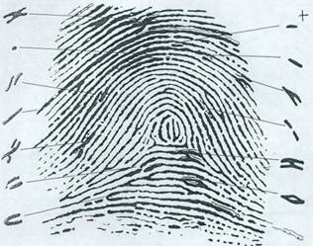
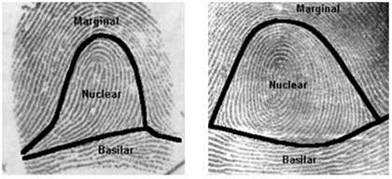
Huellas dactilares
Impresión visible o moldeada que produce el contacto de las crestas papilares de un dedo de la mano (generalmente se usan el dedo pulgar o el dedo índice) sobre una superficie.
Las huellas dactilares son características propias de las personas de tal forma que es posible identificarlas por sus huellas dactilares debido a que estas son irrepetibles e inconfundibles.
Clasificación: arco, presilla interna, externa y verticilo.
Dactilograma, que se refiere al conjunto de líneas y espacios se puede distinguir en la mayoría de los casos 3 regiones denominadas basilar, nuclear y central.

Slide 7
semen
El semen es el fluido masculino de mayor importancia como vestigio en los casos de delitos sexuales.
El Medico Forense dentro de las 2 hasta las 72 horas entre el hecho delictivo colecta de la muestra. Colectando muestras y prendas de la víctima al momento de la agresión (ropa interior, toallas higiénicas, buzos y pantaletas), y en la escena del hecho (sabanas, cubrecamas, alfombras, etc.)
Las placas de la evidencia recolectadas deben ser coloreadas para examinarlas en el microscopio. El color, puede demostrar las espermas y partes de las espermas que no pueden ser vistas en preparaciones frescas. El teñido rápido-nuclear, rojo-carmin, es superior para espermas, el teñir las cabezas en rojo y las colas en verde.

Slide 8
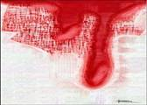
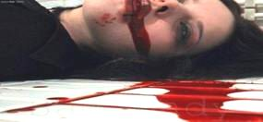
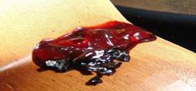
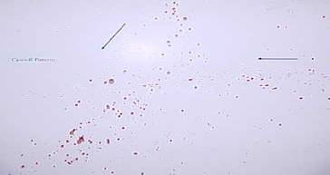
sangre
Tipo A – B – Ab – O
La muestra debe tomarse líquida o sólida o en forma de manchas secas o unidas a otras partículas. Tambien hay un visor nocturno capaz de detectar la presencia de sangre, localizar huellas y restos fisiológicos en la escena de un crimen.
Se debe tomar en consideración que también se descompone.
El producto químico para la identificación se conoce como Hemident
Para recoger muestras de la sangre del sospechoso, la misma se extrae y se deposita en tubos de ensayo que contienen anticoagulantes. Esto es necesario para compararla con la encontrada en la escena del crimen.

Slide 9
cabellos
El pelo puede encontrarse sobre la víctima, en las ropas de ésta, debajo de las uñas, entre los dedos, en ropas de cama, peines, cepillos. Etc.
Se recomienda guardar el pelo en frascos con tapa de vidrio esmerilado, para no altera su olor característico.
Tomar el espécimen con pinzas y colocarlo sobre un porta objetos, cubrirlo con un cubre objeto y examinarlo bajo el microscopio.
Sin haber hecho una limpieza del ejemplar, agregar agua destilada y examinarlo cuidadosamente. Este procedimiento permite a menudo descubrir manchas de sangre, esperma, pus etc. Después de haber verificado esta observación preliminar, se procede a limpiar el pelo.

Slide 10
importancia
La toma de nuestra es fundamental para colocar a un individuo en la escena del crimen y para dar validez a la información de los análisis que se realicen. Asimismo, puede ser de gran utilidad para reconstruir un hecho criminal, para descartar un sospechoso, saber si la víctima se defendió y según algunos autores, gracias a modernas técnicas, servir como elemento de identificación personal.

